Slide 1
Convergence behavior of
KIDS EDF for nuclei
Chang Ho Hyun (Daegu Univ.)
Work with
Hana Gil (Kyungpook Nat’l Univ.)
Panagiota Papakonstantinou (RISP, IBS)
Yongseok Oh (Kyungpook Nat’l Univ.)
Daegu-Gyeongbuk Korean Physical Society Meeting, October 13, 2017

Slide 2
동기
1
자연계에서의 통상적인 크기(scale)
거시세계, 미시세계에 상관없이 계의 규모와 역학적 특성을 결정하는 통상적인 크기가 존재 (예: 지각 변동은 수백, 수천 킬로미터의 크기에서 수 백 만년에 걸쳐 진행되지만 수 미터 크기의 생명계의 현상은 수 십년 남짓)
핵물리의 통상적인 에너지 범위: 10⁰ MeV – 10² GeV
10⁰ MeV: 초기 우주 대폭발에서 핵합성 과정 np → dγ 에너지
10² MeV: 핵 내 핵자의 페르미 운동량 크기
10² GeV: 상대론적 중이온 충돌에서 입자 당 에너지

Slide 3
2
핵물리에서 scale을 활용한 성공 사례: 저에너지 유효장 이론
핵자의 에너지가 클수록 핵자는 서로 가까이 다가갈 수 있음
핵자의 에너지가 작을수록 핵자 간 평균 거리는 멀어짐
무거운 중간자는 가까운 거리의 상호작용을 매개: 저에너지에서는 무거운 중간자의 역할이 가벼운 중간자에 비해 위축됨
무거운 중간자의 역할을 직접 포함하지 않고 접점 형태의 상호작용으로 바꿔서 고려
접점의 형태로 고려되는 중간자의 질량이 저에너지 유효장 이론에서의 scale
핵자 간 상호작용을 (운동량)/(scale)로 전개: 섭동 근사
섭동 전개를 통해 이론 계산 결과의 불확실도를 추정할 수 있음

Slide 4
3
질문
핵과 고밀도 핵물질에서 계의 성격을 규정하는 scale이 존재하는가?
Scale을 이용하는 섭동 전개 방법이 가능한가?
섭동 전개의 전개 변수는 무엇인가?
섭동 전개를 이용하여 실험 검증이 어려운 현상 또는 물리적 환경에 대해 믿을 만한 예측을 할 수 있는가?
예측의 신빙성을 추정할 수 있는 방법이 있는가?

Slide 5
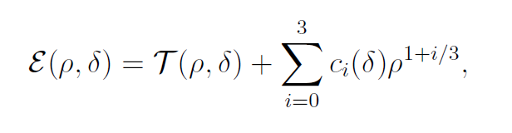



모형
4
KIDS EDF
핵 또는 핵물질 내 입자의 에너지를 입자 밀도의 함수로 전개
KIDS는 Korea: IBS-Daegu-Sungkyunkwan의 약어
입자 당 에너지의 시도 해 (Ansatz)
α_{i}, β_{i} : 정확하게 측정된 실험 자료를 맞추도록 결정

Slide 6
5
모형 상수 결정 방법
α_{i} :
  대칭 핵물질(SNM)의 포화 밀도 (0.16 fm⁻³)
  입자 당 결합에너지 (16.0 MeV)
  Compression modulus (240 MeV: 입자 당 에너지의 밀도에 대한 2차 미분)
  핵자의 유효 질량 (0.7m_{N})
β_{i} : 타 동역학적 이론에서 계산하여 얻은 순 중성자 물질 (PNM)의 상태 방정식을 이용하여 결정함

Slide 7
결과
6
관전 포인트: ρ ^{i/3}을 낮은 차수부터 순차적으로 추가하면서 결과의 변화 추이를 관찰
계산 전략: α_{i} 을 순차적으로 추가하는 경우를 고려함 (β_{i} 는 i=0, 1, 2, 3이 모두 포함됨)
계산 물리량: ¹⁶O, ²⁸O, ⁴⁰Ca, ⁴⁸Ca, ⁶⁰Ca, ⁹⁰Zn, ¹³²Sn, ²⁰⁸Pb의 핵자 당 결합에너지, 핵의 전하 반경, 중성자 껍질의 두께

Slide 8
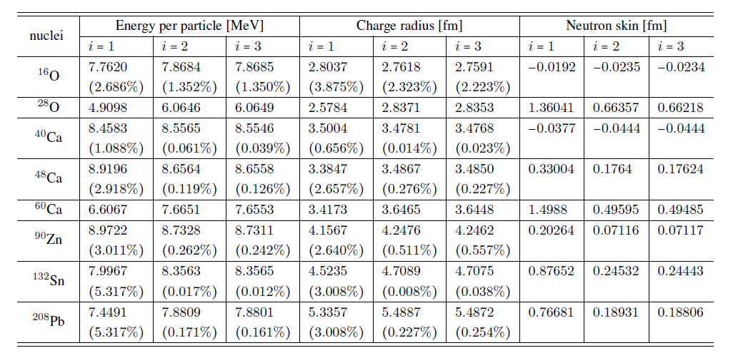
7
결과: 고차항의 순차적 추가
i=1: α₀ , α₁
i=2: α₀, α₁, α₂
i=3: α₀, α₁, α₂, α₃

Slide 9
8
결과 요약
i=1의 결과: 실험과 현격한 차이를 보임 (1.0 - 5.3%)
i=2와 i=3의 비교:
  입자 당 에너지는 모든 핵종에서 i=3의 결과가 i=2의 결과보다 미세하게 향상되는 경향을 보임
  전하 반경은 0.01% 크기에서 차이가 나는 정도이며 평균적으로 i=2가 i=3보다 미세하게 실험에 가까움
  중성자 두께는 서로 1% 보다 작은 차이를 보임

Slide 10
결론
9
낮은 차수에서 시작하여 높은 차수의 항을 순차적으로 추가하면 결과가 점진적으로 향상됨
높은 차수일수록 결과에 대한 기여가 작아짐: 섭동 전개의 특성이 구현됨
핵을 정확하게 기술하기 위해서는 최소 3개의 항이 필요
네 번째 항 (i=3)의 역할은 매우 미약하므로 보다 높은 차수 항의 추가는 불필요
후속 연구: 같은 방법으로 β_{i} 의 역할에 대한 이해

